Slide 1
Asociación de Amistad Hispano-Árabe
24, OCTUBRE, 2023

Slide 2
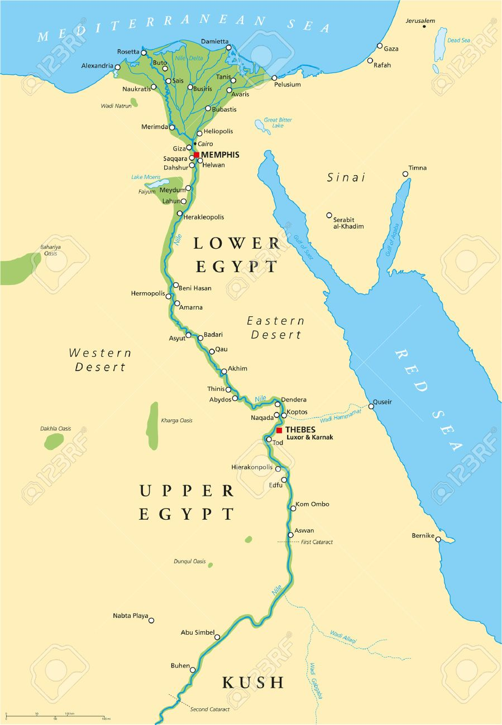
VIAJE A EGIPTO
Situación al día 24 de octubre
Ministerio de Asuntos exteriores

Slide 3
Ministerio de Asuntos Exteriores
Egipto
AVISO IMPORTANTE
La presente recomendación carece de efecto vinculante y opera como mero aviso o consejo. El Estado no resultará responsable por ningún concepto de los daños o perjuicios que, tanto por la observancia como por desconocimiento o no atención de la recomendación, pudieran ocasionarse a personas o bienes, no considerándose dicha recomendación título que ampare reclamación alguna.
Recomendaciones vigentes a 23 de octubre de 2023
Última actualización el 19 de octubre de 2023

Slide 4
propuestas para la Agencia de Viajes
Retrasar el viaje a nueva fecha, sin gastos:
Diciembre 2023
Enero 2024
Febrero 2024
Marzo 2024
Gastos de cancelación
Número de viajeros para salir el 4 de noviembre
Bajas en cualquier circunstancia
Bajas si continua la situación actual

Slide 5
Recomendaciones para el viaje
Seguridad física
Vestido
Higiene
Alimentación
Bebidas
Moneda
En el barco
En El Cairo

Slide 6
Vestido en países musulmanes
En el barco
En la calle
CUBRIR RODILLAS Y HOMBROS
Mujeres preferible cubrir la cabeza/cuello, te dará respeto
Hombres, no camisas de manga corta
Tampoco debes caminar por la calle con prendas ajustadas o que marquen demasiado la figura, ni utilizar faldas cortas, shorts o camisetas sin mangas.

Slide 7
Entrada a mezquitas
Cubrir brazos y piernas completamente
Descalzarse al entrar
Mujeres: cubrir la cabeza
No hacer ostentación de símbolos religiosos: medallas, cruces

Slide 8
higiene
Bote de gel para lavarse después de tocar pasamanos, barras de metro, etc
Agua solo embotellada y precintada
NO A LOS CUBITOS DE HIELO
No a las ensaladas, fuera del barco
Fruta que se pueda pelar
Zumos en los puestos callejeros

Slide 9
Gatroenteritis, la maldición de Tutankamon Capsulas de carbón activo

Slide 10
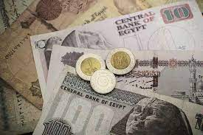
Moneda: un euro igual a 30 libras
La libra egipcia tiene 100 piastras
Hay que tener dinero local para las propinas

Slide 11
En el barco: todo programado
En el Cairo,
Taxis, uber
Metro para el barrio copto
Khan el halili, para compras comer y pasar la tarde
Mariot, pabellón de Eugenia de Montijo, pizzas, narguiles

Slide 12
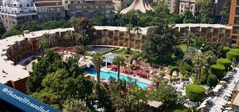
Hotel Marriot Cairo

Slide 13
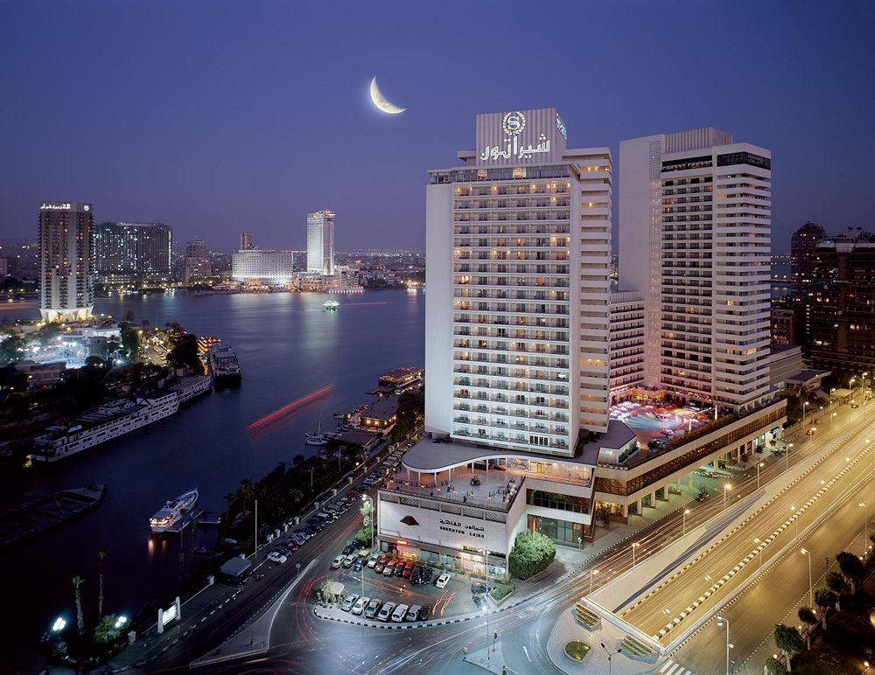
Hotel Sheraton, Cairo

